Slide 1
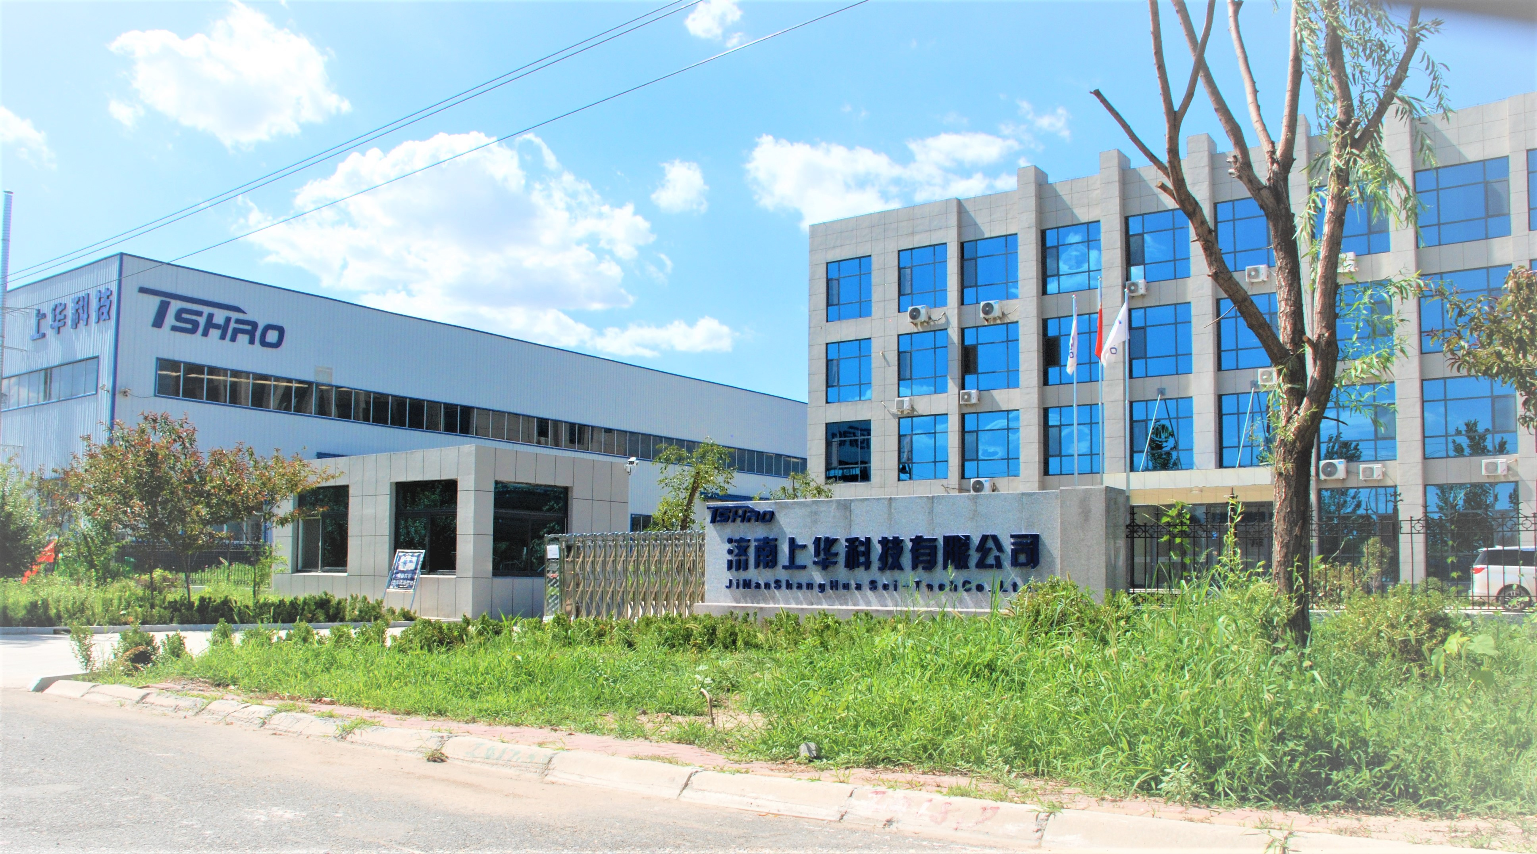
公司介绍
广南县上华环保科技有限公司为济南上华科技有限公司在广南县成立的全资子公司。济南上华科技有限公司成立于2004年，专注于高盐、高浓度有机废水的处理，是集科研、设计、制造、工程为一体的高新技术企业。
公司研发的TSHRO品牌系列的碟管式反渗透（TSHRO）、碟管式纳滤（TSHNF）、宽流道反渗透（TSHTRO）、宽流道纳滤（TSHTNF）以及高温高压碟管式反渗透（TSHHRO）系列产品，广泛应用于高浓度、高盐度有机废水的浓缩减量处理。
特别针对垃圾渗滤液、市政污水、电力、化工、冶金、医药、食品、海水淡化、高盐高浓度有机废水等行业，和蒸发系统相结合，基本实现透过液回用和废水的零排放。
公司本着“求实创新、勇于进取、团结高效、诚实守信”的企业精神，以“专业、专注、专心、技术领先的专业型公司”为企业愿景，以“客户满意、环境友好、团结和谐、质量第一”为企业核心价值，全心全意为客户提供包括：咨询、规划、设计、采购、安装、调试、运营管理在内的服务，是国内领先的DTRO膜法分离设备供应商和技术服务商。

Slide 2
广南县垃圾填埋场垃圾渗滤液处理服务项目
本项目由济南上华科技有限公司设计、安装、调试、运营。设备处理能力为250T/D，设备主要处理工艺为“预处理+DTRO+STRO工艺”。垃圾渗滤液处理后的出水水质可达到《生活垃圾填埋场污染控制标准》（GB16889-2008）中表2规定的排放标准。
表2排放标准
项目 | COD | 氨氮 | BOD | 总氮 | 悬浮物
表2标准 | 100 | 25 | 30 | 40 | 30

Slide 3
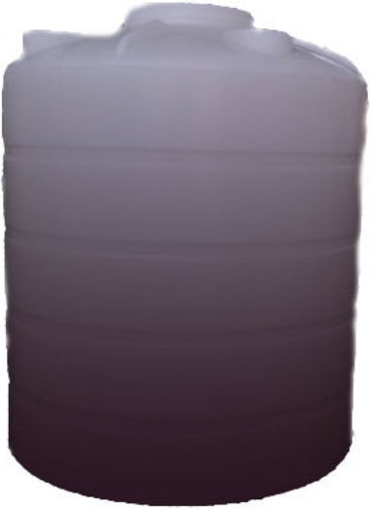
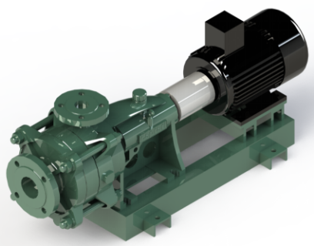
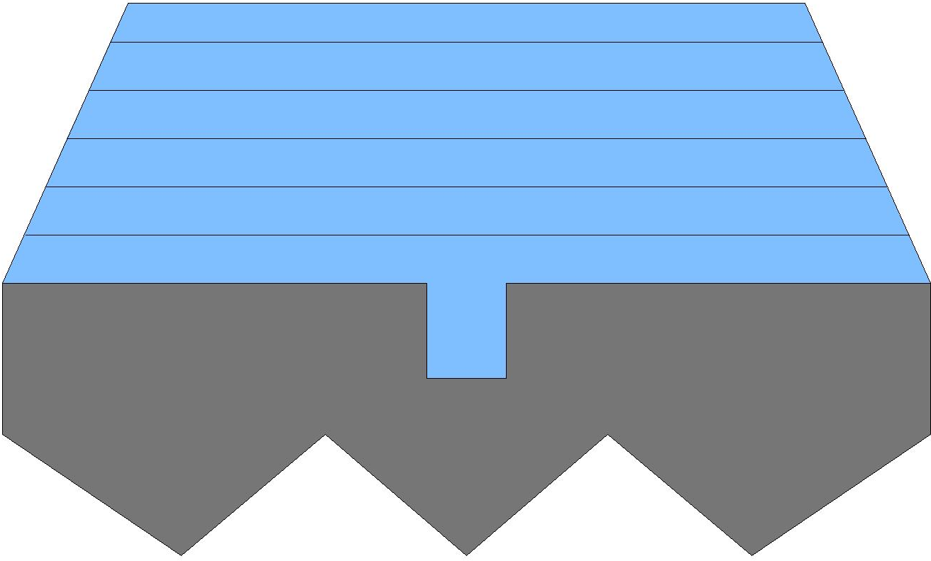
垃圾渗滤液处理工艺流程
DTRO设备
原水箱
填埋场
浓缩液储罐
提升泵
净水达标排放
调节池
清水罐

Slide 4
流程说明
垃圾渗滤液通过调节池提升泵泵入到原水箱，加入硫酸调节pH后由提升泵提供动力进入一级DTRO系统，对废水进行错流过滤。浓水进入DTRO浓水箱，回灌至垃圾填埋场；
一级DTRO产水通过二级原水泵送入二级STRO系统进一步处理，二级DTRO产水排放，浓水回流一级DTRO原水箱。

Slide 5
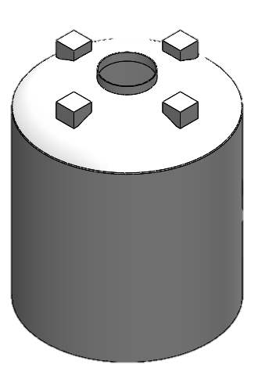
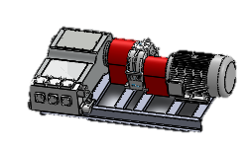
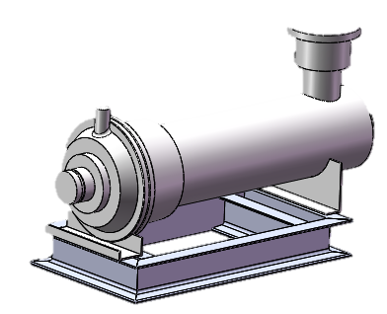
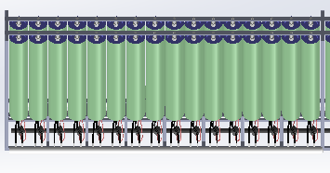
DTRO设备流程图
膜分离技术和设备服务商
浓水外排
原水箱
预处理
高压泵
循环泵
一级DTRO
产水
浓水
二级、三级膜柱采用高脱氮膜，保证出水氨氮达标
产水
产水箱
二级STRO
二级高压泵
生活垃圾填埋厂排放标准表二

